Slide 1

1.2.3直线与圆的位置关系
北师大版（2019）选择性必修第一册

Slide 2

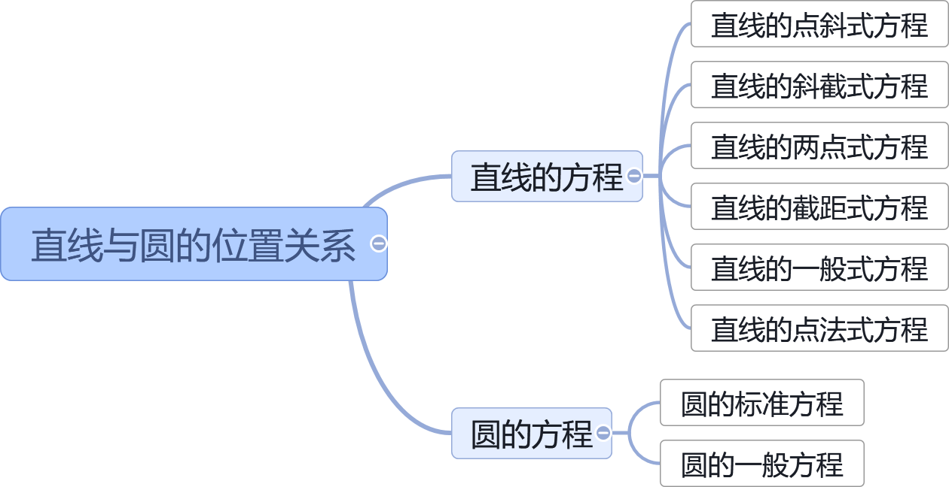
知识结构

Slide 3


01
探索新知
《忆江南》
白居易
日出江花红胜火，春来江水绿如蓝
问题：把日出看作一个圆。把海天交线看作一条直线，那么在日出的过程中，体现了直线与圆的 哪些位置关系？

Slide 4

01
探索新知
相离
相切
相交

Slide 5

比较圆心到直线的距离和半径的大小
探索新知
01
直线与圆的交点个数
直线与圆有三种位置关系：相交、相切、相离
思考：结合初中所学，我们该如何判断直线与圆的位置关系？
利用直线和圆的方程
？
？

Slide 6
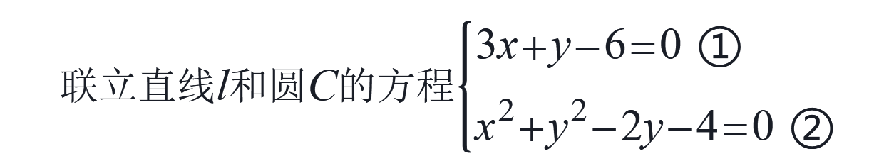
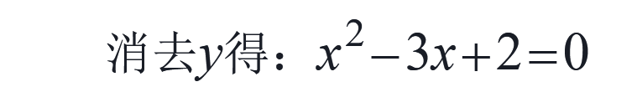
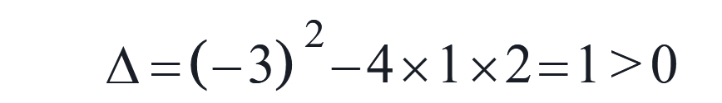
代数方法
联立方程组
利用公共点个数判断直线与圆的关系
探索新知
判断方程组解的个数
01
方法一：利用直线和圆的方程组成的方程组的实数解的个数进行判断.

Slide 7
01
探索新知
C
d
O

Slide 8



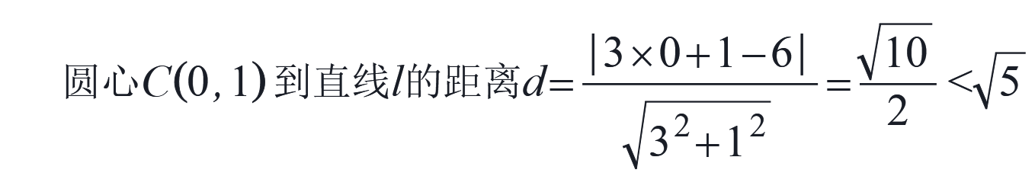
几何性质
求出圆心到直线的距离
找出圆心和半径
比较圆心到直线的距离和半径的大小关系.
01
探索新知
方法二：利用直线和圆的方程求得圆心到直线的距离,再与半径比较大小.

Slide 9
比较圆心到直线的距离和半径的大小
代数法
探索新知
直线与圆的交点个数
几何法
01
联立直线与圆的方程
找出圆心和半径
消元得到一元二次方程
求出圆心到直线的距离
根据方程解的个数(判别式△),判断直线与圆的位置关系
比较距离和半径的大小,判断直线与圆的位置关系

Slide 10
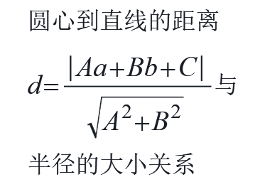

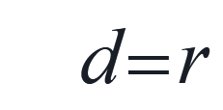
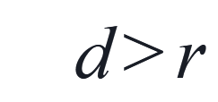
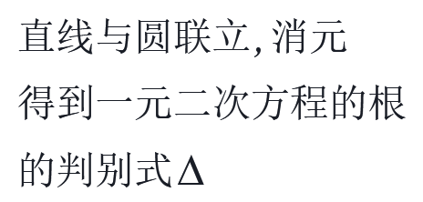
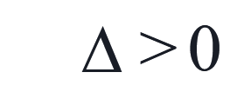
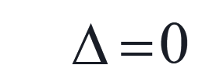
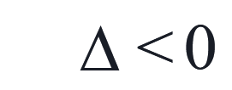
02
新知生成
d
O
O
相交
相切
直线与圆的位置关系
直线与圆的交点个数
相离
图示
d
d
O
2个
1个
0个

Slide 11

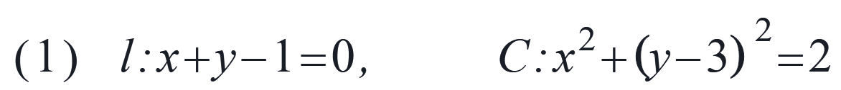
03
小试牛刀

Slide 12
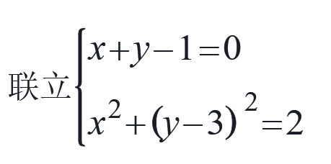


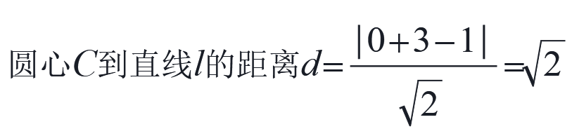


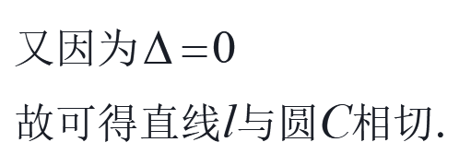


03
小试牛刀
解：
法一：
法二：

Slide 13
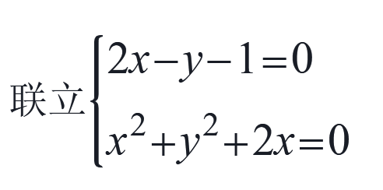



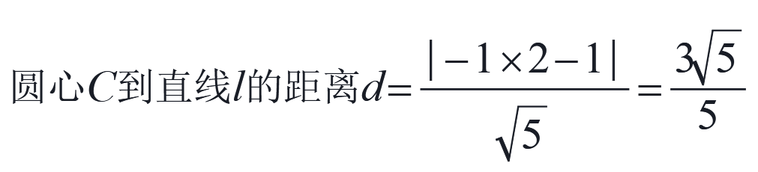



03
小试牛刀
解：
法一：
法二：

Slide 14
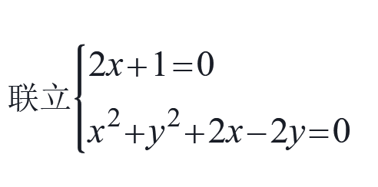

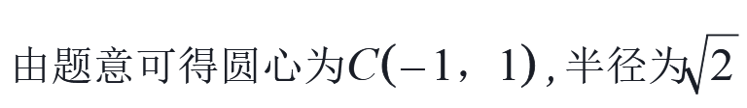

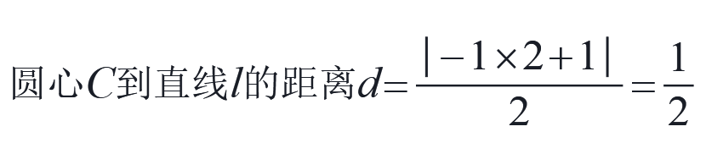



解：
小试牛刀
03
法一：
法二：

Slide 16
P
P
P
C
C
C
1条
2条
0条

Slide 17
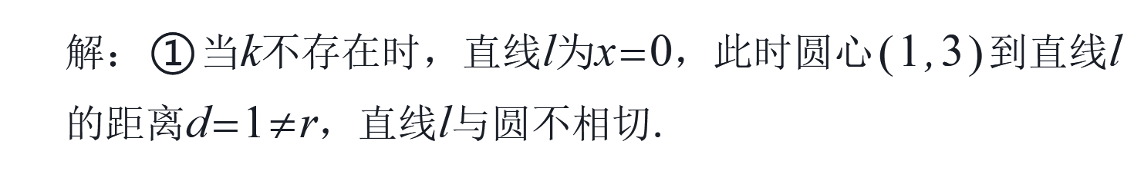
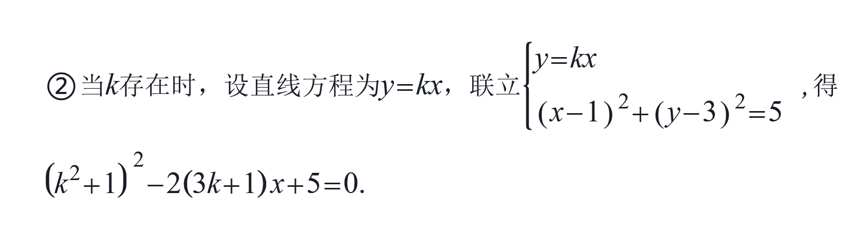
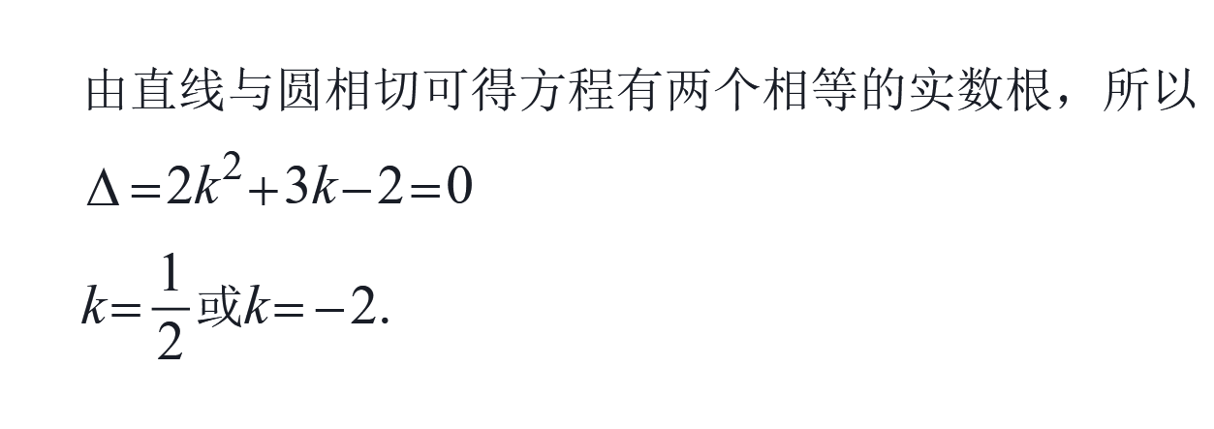
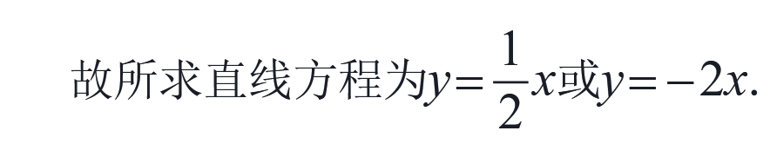

Slide 19

(1)联立方程组
(2)判断方程组解的个数
(3)利用公共点个数判断直线与圆的关系
(1)求圆心和半径
(2)求出圆心到直线的距离
(3)比较圆心到直线的距离和半径的关系.
04
课堂小结
1、直线与圆的三种位置关系：
相交、相切、相离
几何性质
2、如何判断直线与圆的位置关系：
代数方法

Slide 20

04
课堂小结
点在圆内：
无切线
3、过一点作圆的切线
点在圆上：
一条切线
点在圆外：
两条切线

Slide 21
05
思考
若相交，求直线l被圆C所截得的弦长.
C
d
O

Slide 22
LEARN TO REPORT
谢谢观看

Slide 23
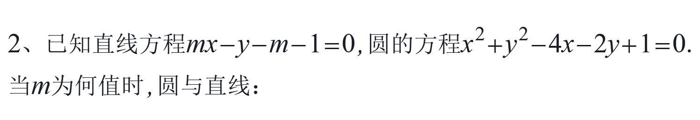
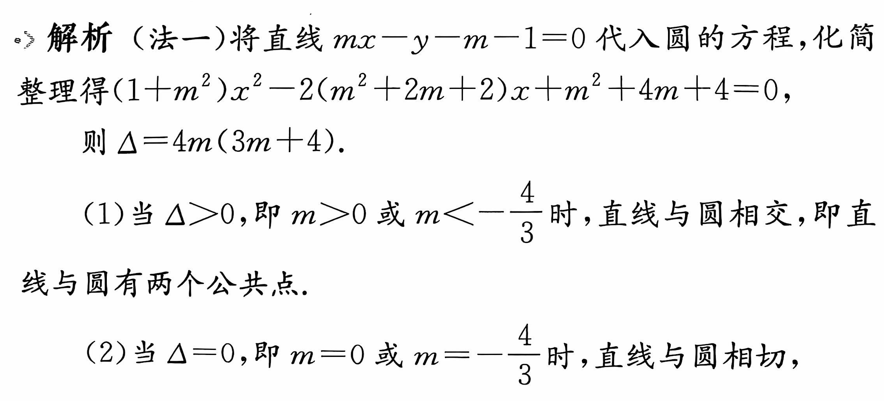
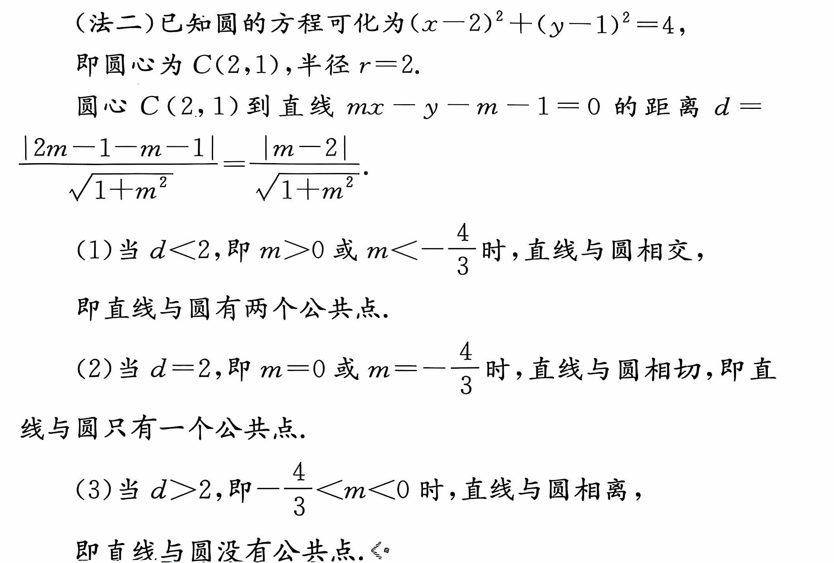
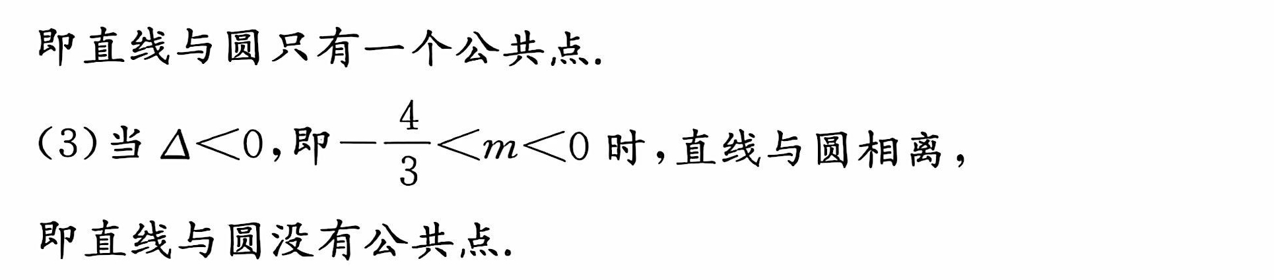
03
小试牛刀
（1）相交 （2）相切 （3）相离

